Slide 1
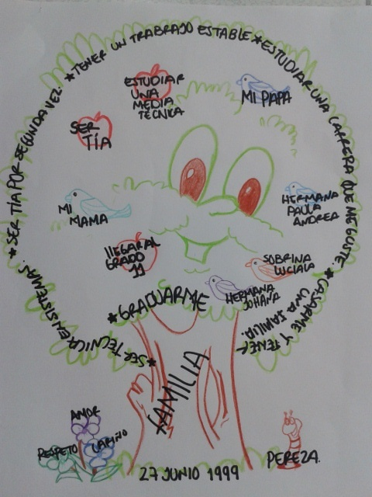
VANESSA DURANGO USUGA

Slide 2
FORTALEZAS.
Soy cariñosa y amorosa con aquellas personas que me lo dan.
Soy muy alegre y amigable.
Tengo muchas valores que he adquirido durante. toda mi vida y también hay otras que las mejoro cada día.
Me preocupa por el bienestar de todas las personas que me rodean en especial a mi familia.
BEBILIDADES.
No tengo mucha paciencia.
En ocasiones me enojo con gran facilidad.

Slide 3
PERSONAS QUE HAN INFLUIDO EN MI VIDA Y DE QUE MANERA.
Mi mama, mi papa y mis dos hermanas.
Ya que son ellos los que todos los días me impulsan para que haga las cosas bien dándome consejos, apoyándome, diciéndome que esta bien y que esta mal. Porque saben las capacidades que tengo y siempre quieren lo mejor de mi.
INTERESES DESDE LOS 12 AÑOS.
Graduarme del grado 11
Terminar la media técnica
Termina una carrera profesional
Conseguir un trabajo estable

Slide 4
ACONTENSIMIENTOS QUE HAN INFLUIDO EN LO QUE SOY AHORA.
En apoyo y todo lo que me brida mi familia.
MIS EXITOS.
Ser tía por primera ves
Llegar al grado 11 y saber que estoy aun paso para graduarme
Estar estudiando sistemas

Slide 5
DECISIONES SIGNIFICATIVAS
No tener hijos a tan corta edad
Terminar mis estudios
Responder con todos mis debes tanto en mi casa como en el colegio
Dejar la pereza
Darle un buen ejemplo y cuidar a mi sobrina
ASPECTOS DE MI PERSONALIDAD
ME GUSTA
Cariñosa, amorosa, respetuosa, inteligente, dormilona
Todo mi físico
Me relaciono con facilidad
Tengo mucha fe hacia un Dios
Diseñar , decorar, dibujar y cocinar
Decoración de interiores y ser chef
NO ME GUSTA
Tengo muy poca paciencia, me enojo con gran facilidad y tiendo a no demostrar mis sentimientos con facilidad
En ocasiones no voy a misa

Slide 6
QUIEN SOY, CUALES SON LAS CONDICIONES FACILITADORAS DE MI DESARROLLO.
Soy una persona de metas, que le gusta lograr todo lo que se propone y desea que todo le salga tan y como quiere.
Las condiciones son principalmente la ayuda y el apoyo tanto moralmente como económicamente de mi familia ya que ellos quieren lo mejor de mi.
CUALES SON LAS CONDICIONES QUE OBSTACULIZAN MI DESARROLLO.
No hay ningún obstáculo ya que es uno mismo el que se lo pone.
Para mi vida principalmente no hay obstáculos, porque gracias a Dios y a mi familia he tenido y he logrado todo lo que he querido y se que con ayuda de ellos todo es y será mucho mas fácil en mi vida.

Slide 7
PROGRESO
VARIEDAD
SATISFACION PERSONAL
CALOR SOLIDARIO CALOR CULTURAL INTELECTUAL
VALOR INDEPENDENCIA
CREATIVIDAD
LIDERAZGO
ESTETICO, ARTISTICO
VALOR SEGURIDAD
VALOR ECONOMICO
PRESTIGIO SOCIAL

Slide 8
¿A QUIEN ME GUSTARIA PARECERME?
A mi mama ya que ella para mi es un ejemplo a seguir, porque siempre a trabajado dignamente para darme lo mejor, siempre sabe como solucionar los problemas sabe dar los mejores consejos y lo mas importante siempre esta pendiente de la vida de los seres que ama.
¿A QUIEN IMITARIA?
A una persona que sea malgeniada, amagada, que no le guste ayudar a los demás y que no se preocupe por el bienestar de las personas que lo rodean
¿PORQUE ESTAS AQUÍ?
Para terminar todos mis estudios ya que así mi familia se sienta mas orgullosa de todo lo que hago, tener un buen empleo, ayudar a mi familia y tener mi propia familia

Slide 9
¿CUAL ES EL APORTE QUE QUIERES HACER A LOS DEMÁS?
El aporte seria que a pesar de los problema siempre tomarse un tiempo para buscar las soluciones y no actuar impulsivamente, también la alegría y ayudar en todo lo que se necesite a los demás.
MI MISIÓN para mi vida personal la misión es prepararme y adquirir conocimientos cada día para mejorar en mis estudios, también seguir cultivando muy valores para ser una mejor persona
¿ESTOY ACTUANDO DE ACUERDO A MIS CREENCIAS? Si ya que creo que hay un Dios y que es él el que nos guía y es el único que nos puede juzgar

Slide 10
¿POR QUÉ CREES QUE ERES O NO EXITOSO? Creo que soy muy exitosa porque siempre me esfuerzo y hago con dedicación todo lo que quiero tener y hacer porque se que de estas cosas soy y seré una mujer muy exitosa en la vida.
VALORES QUE HE APRENDIDO
EN MI NUCLEO FAMILIAR, COLEGIO, GRUPO DE AMIGOS Y MEDIOS DE COMUNICACIÓN.
Respeto
Responsabilidad
Amor
Humildad
Amistad
Solidaridad
Escuchar al otro
Compañerismo
Respetar la normas

Slide 11
CREO QUE:
EL ESTUDIO es lo mas importante en nuestras vidas y con el podremos tener un muy buen futuro.
LA FAMILIA nunca nos dejaran solos, nos apoyaran en todo y siempre harán todo lo posible por nosotros.
LA AMISTAD son personas que vamos conociendo en el transcurso de la vida unos te fallaran y otros se quedaran contigo.
EL DINERO no lo es todo en la vida como muchos creen.
MI VISÓN
Es terminar mi ultimo año escolar para poder graduarme, seguir con mis estudios y ser una gran profesional ayudar a mi familia tener un muy bien empleo y ser una gran madre

Slide 12
PROPOSITO PARA MI VIDA.
Terminar todos los estudios que quiero realizar, trabajar para así tener una muy buena calidad de vida.
CON QUIEN DESEAS COMPARTIR TU VIDA. Con mis padres, hermanas, sobrinas e hijos.
DONDE ESTARE EN LOS PROXIMOS: dentro de 5 años estaré estudiando y en 10 años trabajando.
¿QUE QUIERES HACER CON TU VIDA? Graduarme, estudiar, trabajar, tener una familia y vivir muy feliz con todo lo que voy a tener.

Slide 13
¿QUE ESTILO DE VIDA DESEO TENER? Una vida donde voy a compartir todo lo que tengo con las personas que amo, darme los lujos y hacer todo lo que quiera.
¿QUE ESTOY DISPUESTA HACER PARA LOGRAR MIS METAS?
Tener dedicación, ganas por hacer las cosas y querer de verdad hacer todo lo que quiero.
¿COMO DESEAS QUE TE RECUERDEN DESPUES DE QUE TE MUERAS?
Como una persona alegre, que le gustaba divertirse, se preocupaba por las personas que ama y siempre le ponía buena cara a cualquier circunstancia

Slide 14
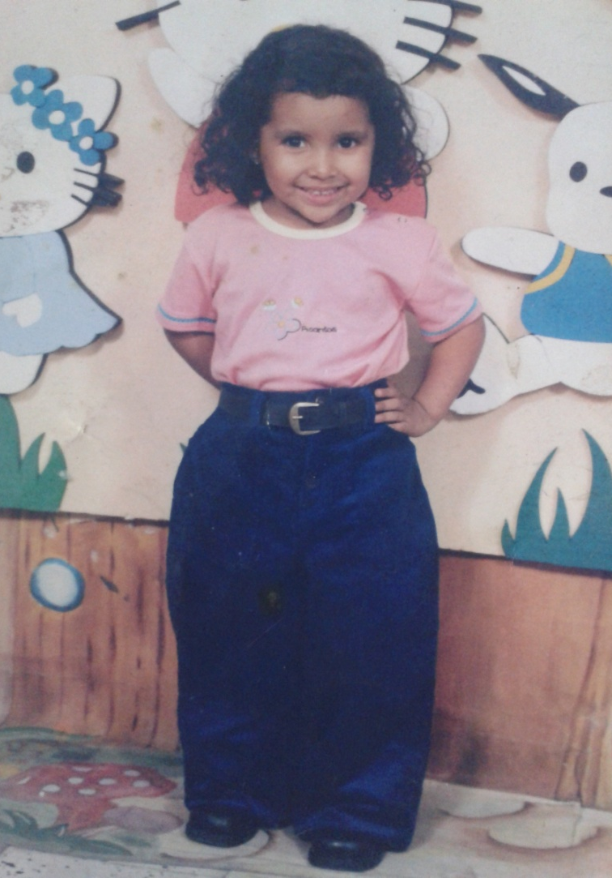
La niñez sin duda es la mejor etapa de toda persona no hay ningún tipo de preocupaciones ni problemas y se vivía muy feliz

